Slide 1

DUYGUSAL YEME BOZUKLUĞU İLE KİLO ARASINDAKİ İLİŞKİ
Işıl DEMİRLİ
İrem Buse POLAT
MUĞLA-2025

Slide 2
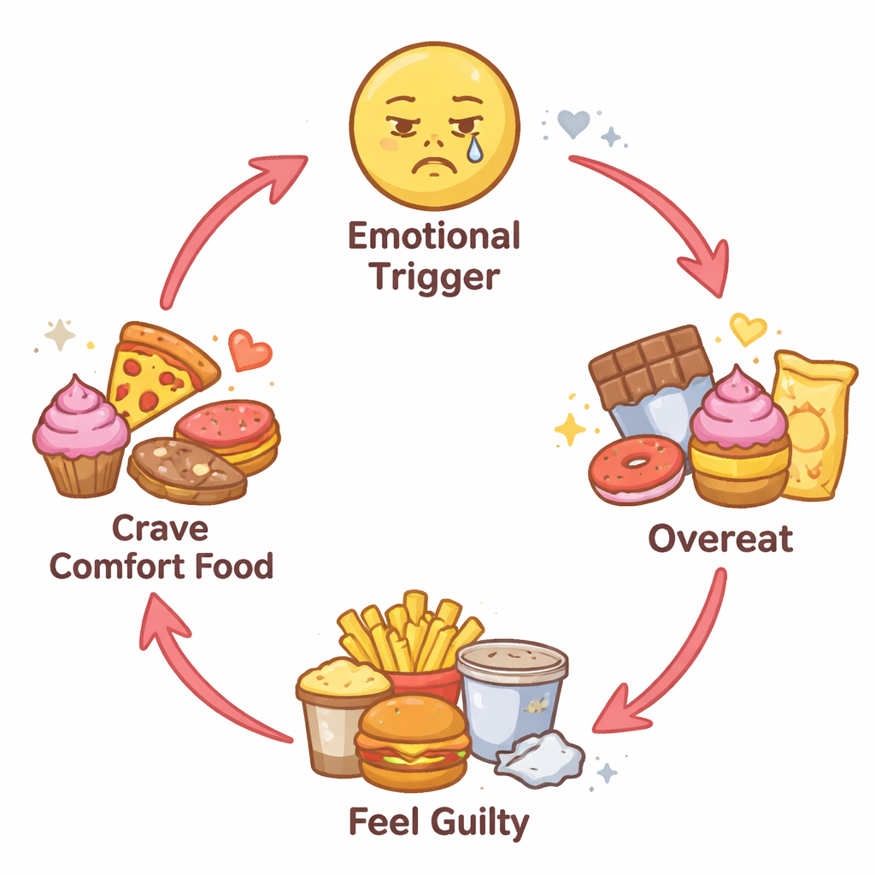
01
Örneklem : Muğla Sıtkı Koçman Üniversitesinden 500 öğrenci
02
Veri Kaynağı: Veriler mostly.ai üzerinden sentetik olarak üretilmiştir.
03
Duygusal Yeme Ölçeği(DYÖ) kullanılmıştır.
04
Veriler normal dağılmadığı için Non-Parametrik Testler (Kruskal-Wallis, Spearman) kullanılmıştır.

Slide 3
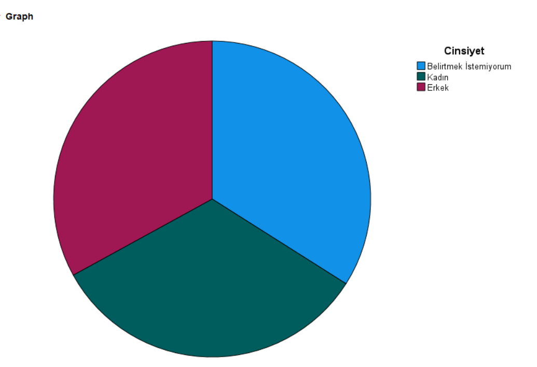
Demografik Bulgular
H0: mB = mK = mE (Grupların medyanları eşittir)
H1: En az bir grubun medyanı farklıdır.

Slide 4
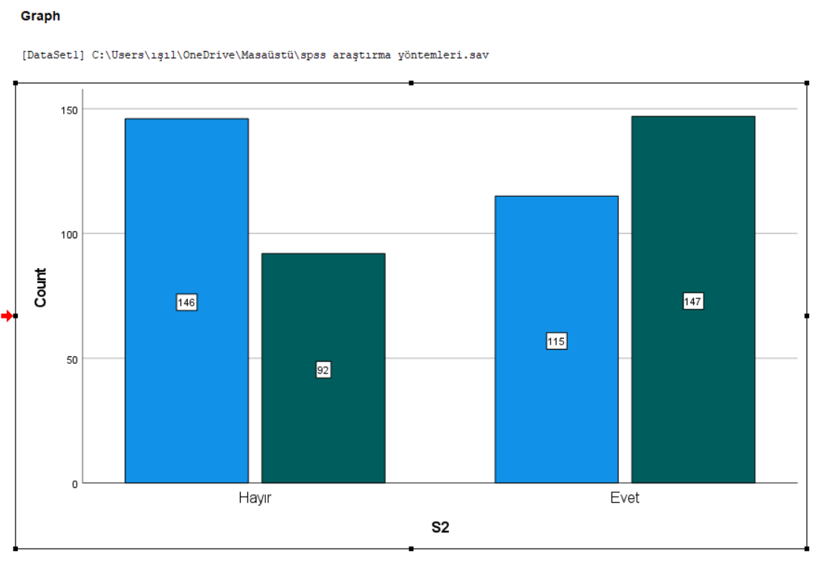
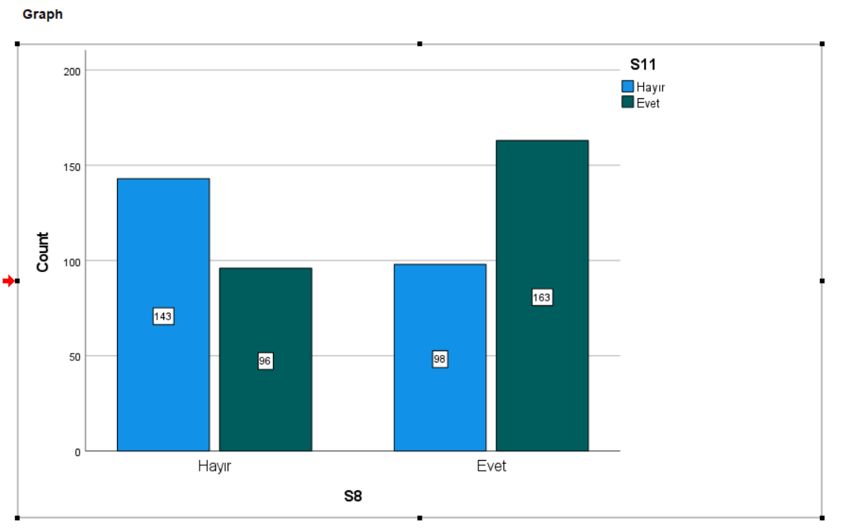

Slide 5
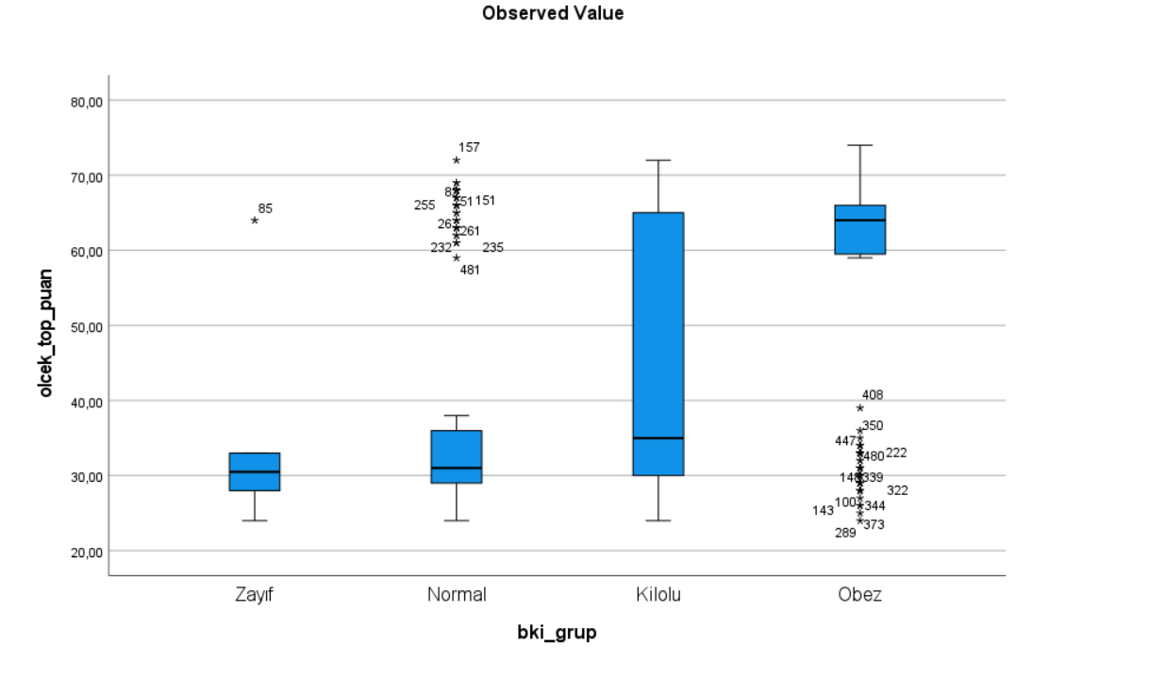
Duygusal yeme puanı arttıkça, BKİ (Kilo) değeri de anlamlı şekilde artmaktadır

Slide 6
Regresyon Modeli
B𝐾İ=22.082+(0.167×Ö𝑓𝑘𝑒)+(0.094 ×𝐾𝑎𝑦𝑔𝚤)+(0.144 ×𝐷𝑒𝑝𝑟𝑒𝑠𝑦𝑜𝑛)−(0.115 ×𝐶𝑖𝑛𝑠𝑖𝑦𝑒𝑡)
KAYGI >DEPRESYON>ÖFKE

Slide 7
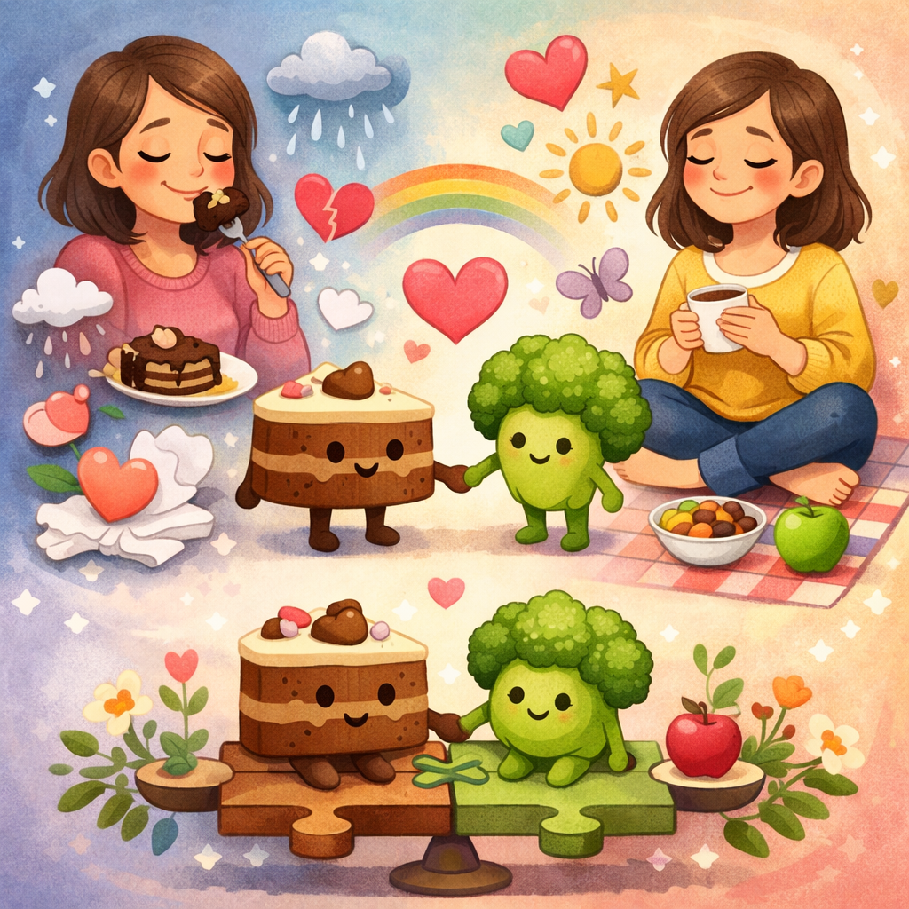
TEŞEKKÜR EDERİZ

